Slide 1
REPARATURANLEITUNG
TERRA MOBILE 1551
TERRA MOBILE 1551P

Slide 2

Inhaltsverzeichnis
Bevor Sie beginnen
Tastatur entfernen
Bottom Case öffnen
Akku tauschen
SSD M.2 tauschen
WLAN Modul tauschen
CMOS Batterie tauschen
CPU Lüfter auswechseln
Mainboard tauschen
Touchpad tauschen
Top Case tauschen
LCD Panel tauschen
Kamera tauschen
Ersatzteile

Slide 3
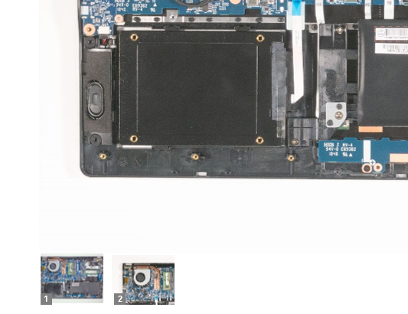
Bevor Sie beginnen
Sicherheitshinweise
Führen Sie die Arbeiten auf einer sauberen Unterlage durch. Achten Sie darauf, dass das Gehäuse nicht verkratzt.
Sortieren Sie die entfernten Schrauben und achten Sie darauf, dass beim Einbau die Schrauben wieder an die richtige Stelle kommen. Eine falsch eingesetzte Schraube kann irreparable Schäden hervorrufen.
Bei allen Servicearbeiten entfernen Sie als erstes die Netzteilverbindung, sowie die Akkuverbindung zum Mainboard.
Führen Sie die Arbeiten nur mit ausreichend ESD Schutz durch.
Die WORTMANN AG übernimmt keine Haftung für Schäden die durch den Gebrauch dieser Anleitung entstanden sind.
Werkzeugliste
Kreuzschlitzschraubendreher PH0
Kreuzschlitzschraubendreher PH1
Schlitzschraubendreher 2 mm
Schlitzschraubendreher 3mm aus Kunststoff
Gewebeband
Spitzzange
Wärmeleitpaste
Hinweis
Nutzen Sie die Miniatur-
ansichten der Bilder um
die einzelnen Schritte
nachzuvollziehen

Slide 4
TASTATUR ENTFERNEN
TERRA MOBILE 1551
Schwierigkeit: 

Slide 5
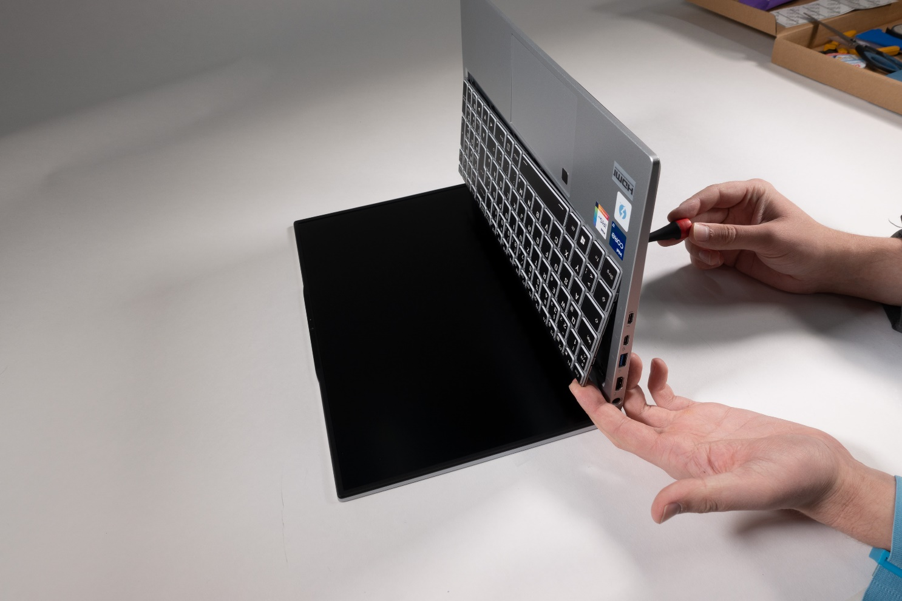
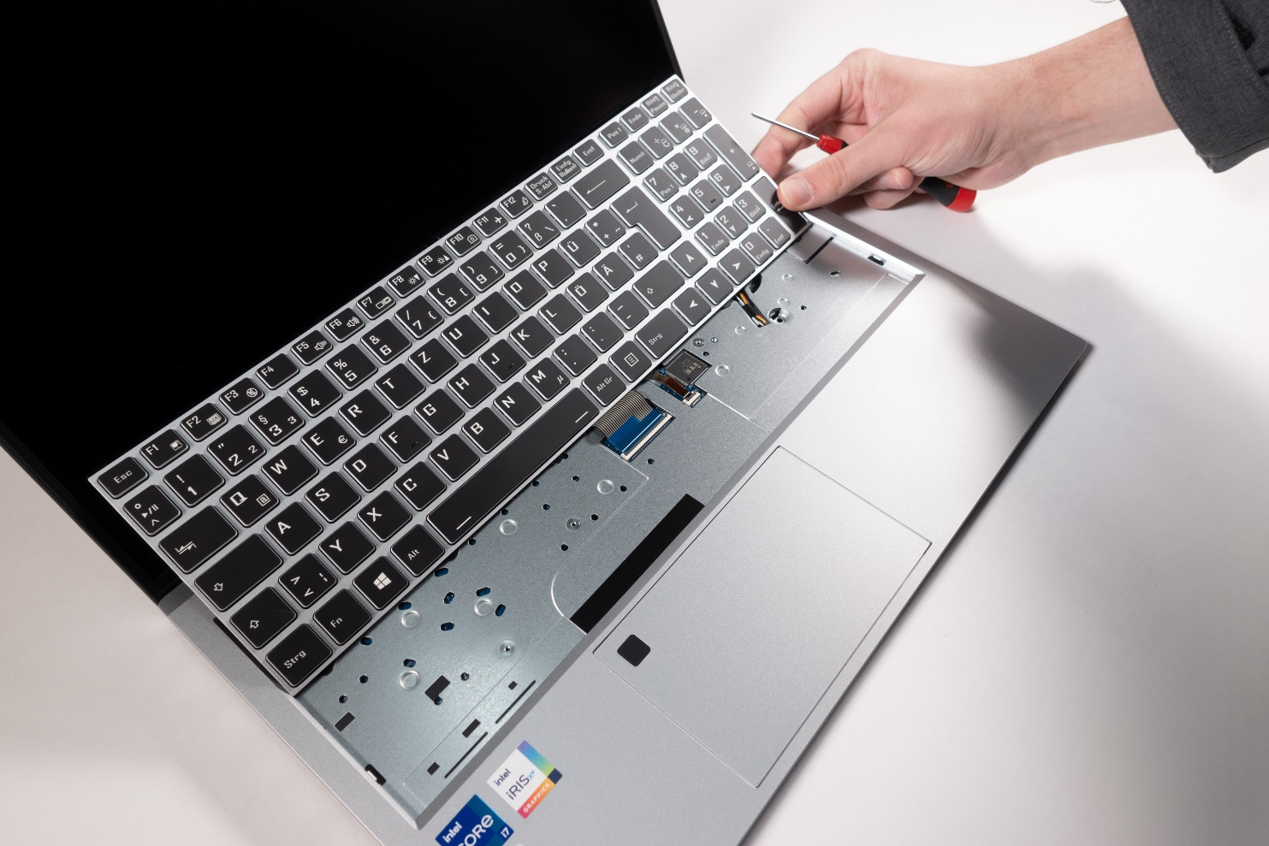
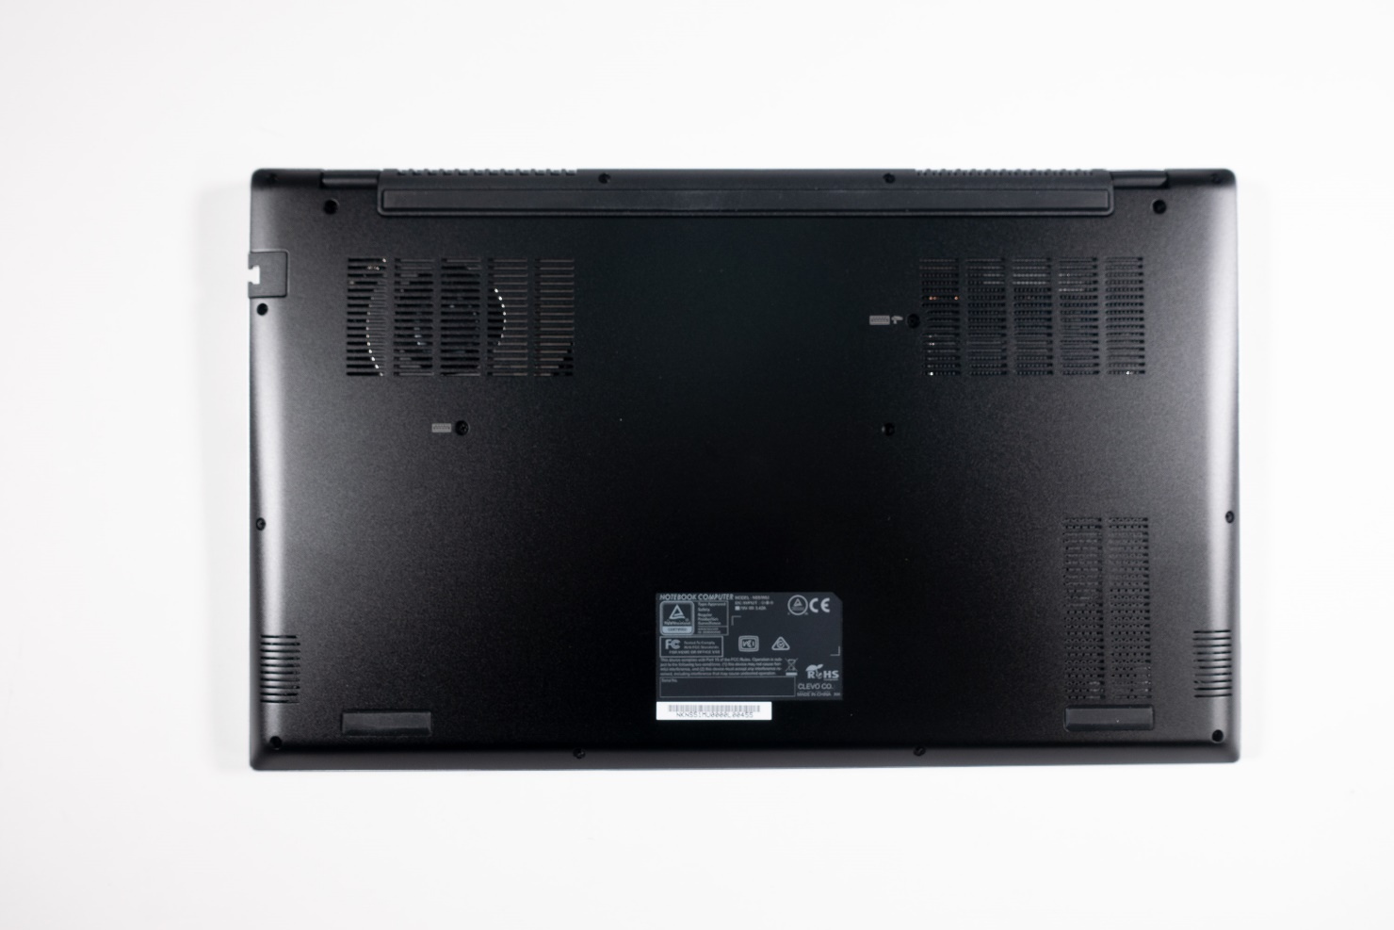
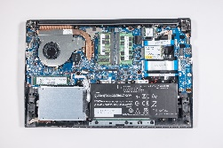
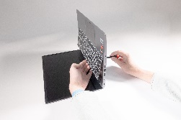
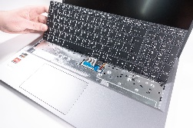

1. Schritt
Bevor Sie anfangen, schalten Sie das Notebook aus!
Lösen Sie 2 Schrauben (M2,5x6/PH1) (Bild 1)
Mit dem Schraubendreher die Tastatur rausdrücken und mit der freien Hand gegen Herunterfallen sichern (Bild 2)
Lösen Sie beide Flachbandkabel (Bild 3)
1
2
3

Slide 6
BOTTOM CASE ÖFFNEN
TERRA MOBILE 1551
Schwierigkeit: 

Slide 7
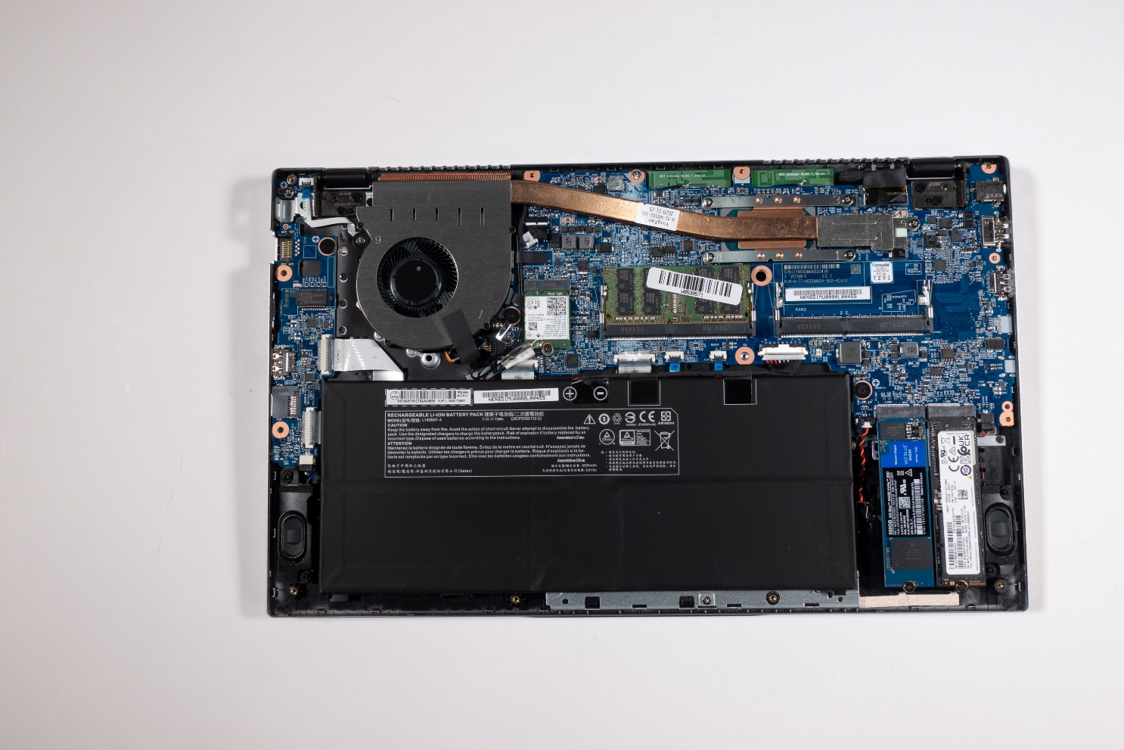

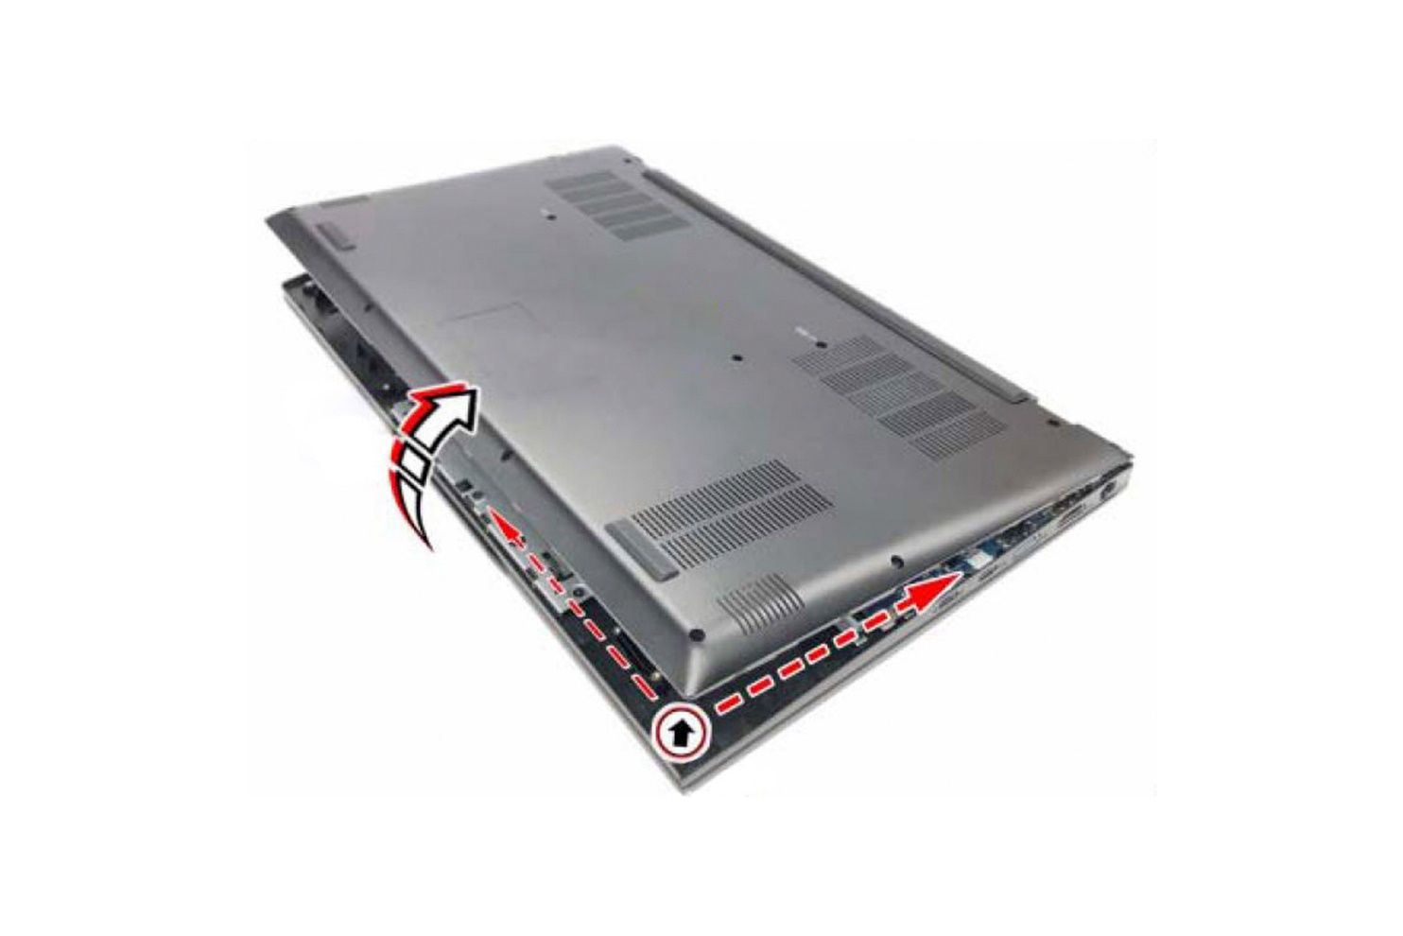
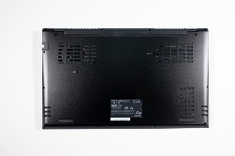
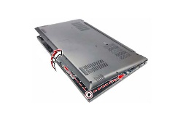
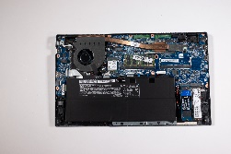
1. Schritt
Bevor Sie anfangen, schalten Sie das Notebook aus!
Lösen Sie 12 Schrauben (M2x5/PH0) (Bild 1)
Lösen Sie 4 Schrauben (M2,5x6/PH1) am Scharnier und Tastatur (Bild 2)
Das Bottom Case anheben und entfernen (Bild 3)
Hinweis: Für alle weiteren Aufgaben trennen Sie bitte die Kabelverbindung zwischen Akku und Mainboard.
1
2
3
4

Slide 8
AKKU TAUSCHEN
TERRA MOBILE 1551
Schwierigkeit: 

Slide 9
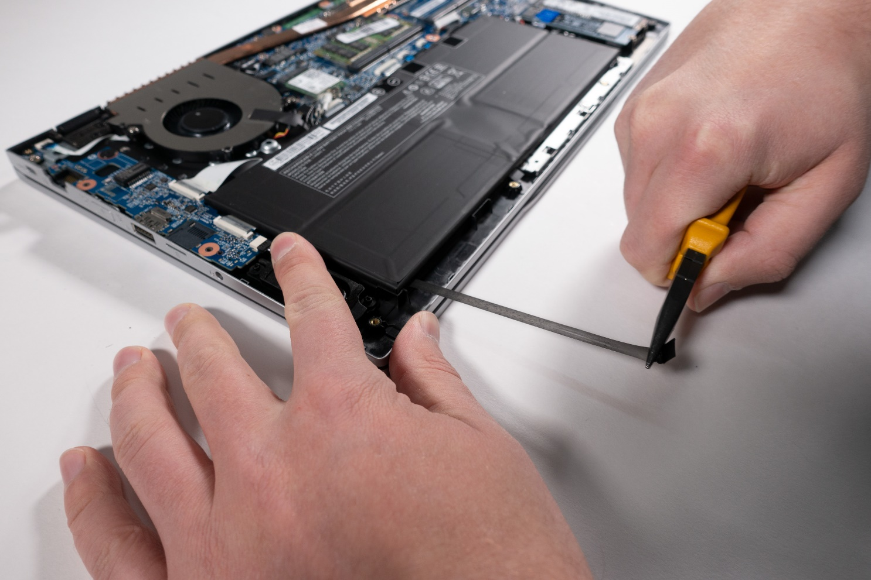
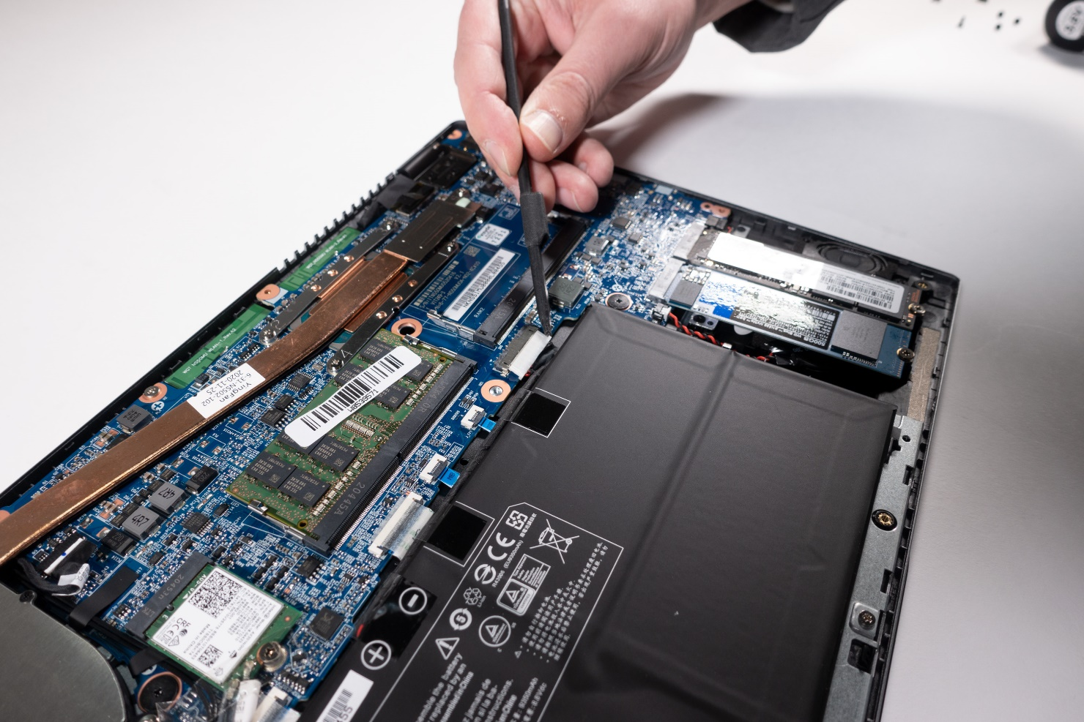


1. Schritt
Bevor Sie anfangen, schalten Sie das Notebook aus!
Entfernen Sie das Bottom Case
Lösen Sie das Kabel zum Mainboard (Bild 1)
Ziehen Sie 3 Klebestreifen mit einer Zange ab, dann können Sie den Akku entnehmen (Bild 2)
1
2

Slide 10
SSD M.2 TAUSCHEN
TERRA MOBILE 1551
Schwierigkeit: 

Slide 11
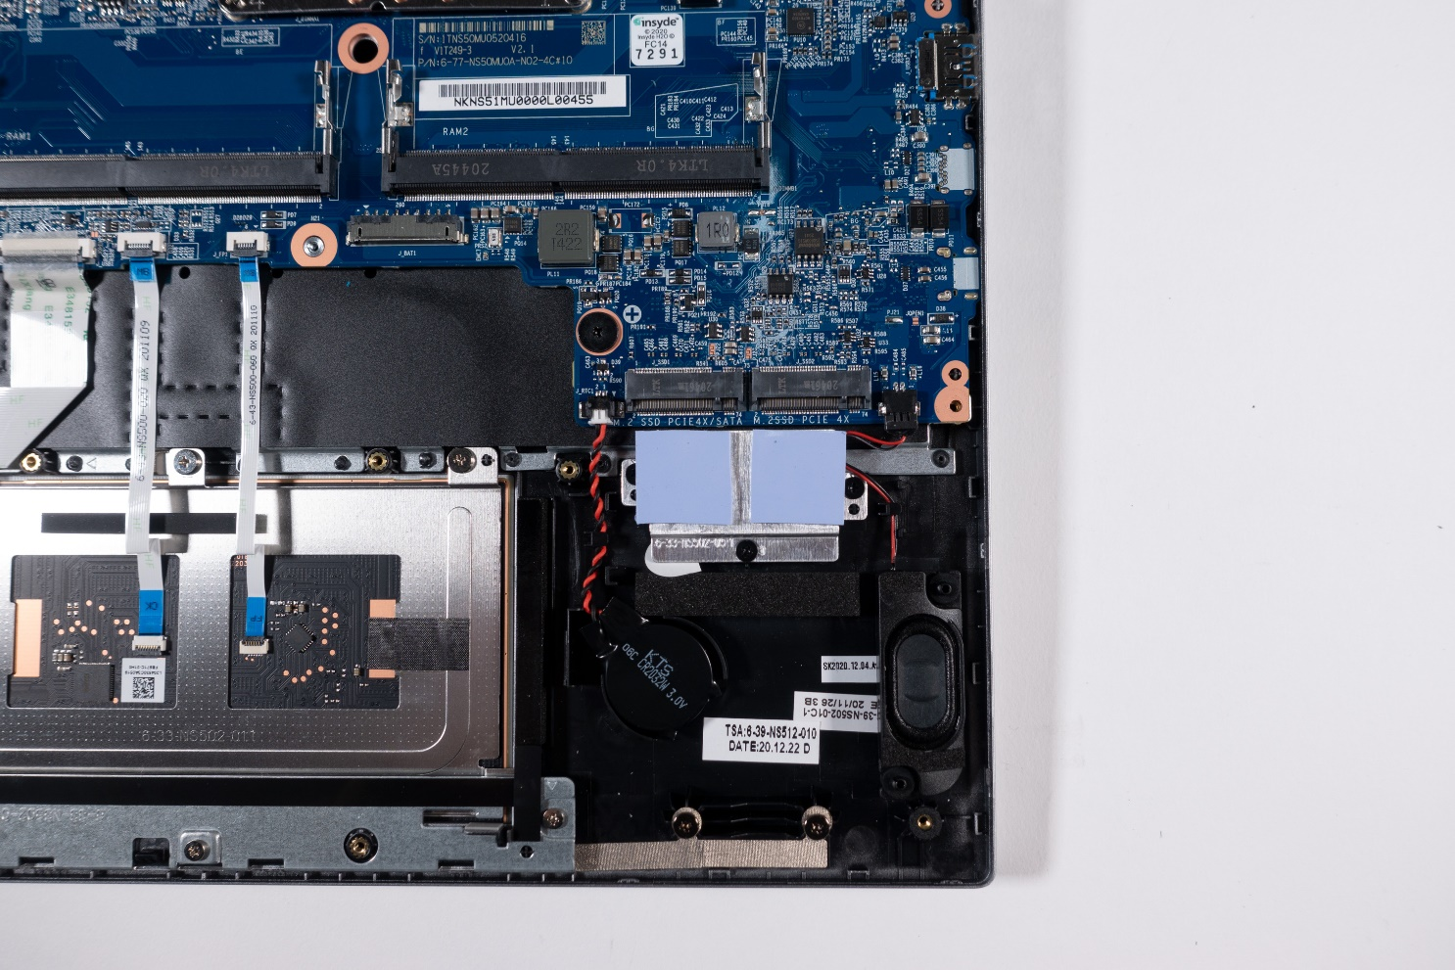
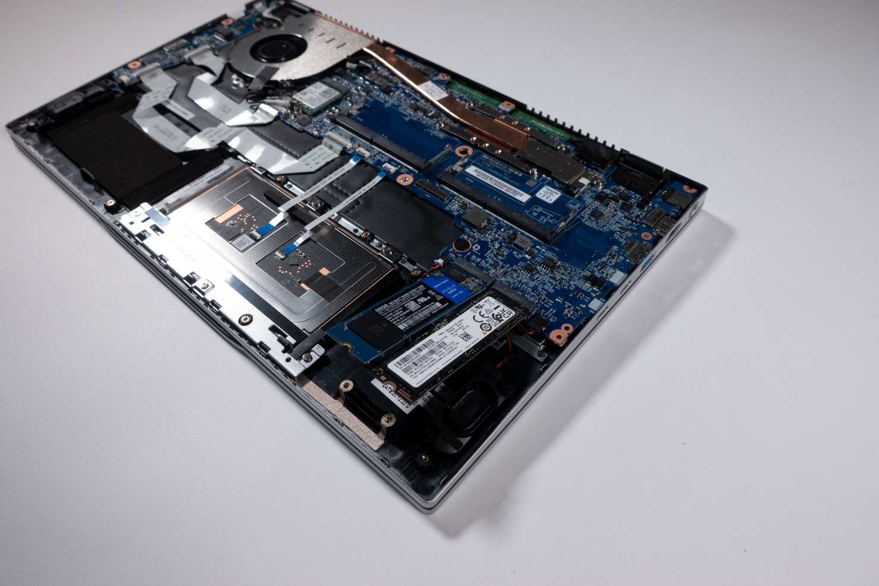

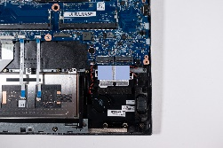
1. Schritt
Bevor Sie anfangen, schalten Sie das Notebook aus!
Entfernen Sie das Bottom Case
Trennen Sie das Kabel vom Akku
Lösen Sie eine der beiden Befestigungsschrauben (M2x3/PH0) (Bild 1)
Der linke M.2 Slot unterstützt SATA und NVMe (PCIe 3x4) 2280
Der rechte M.2 Slot unterstützt NVMe (PCIe 4x4) 2280
Kühlpads unter der SSD müssen erhalten bleiben! (Bild 2)
Eine M.2 NVMe SSD wird ohne Betriebssystem nicht im Bootmanager angezeigt!
1
2

Slide 12
WLAN MODUL TAUSCHEN
TERRA MOBILE 1551
Schwierigkeit: 

Slide 13
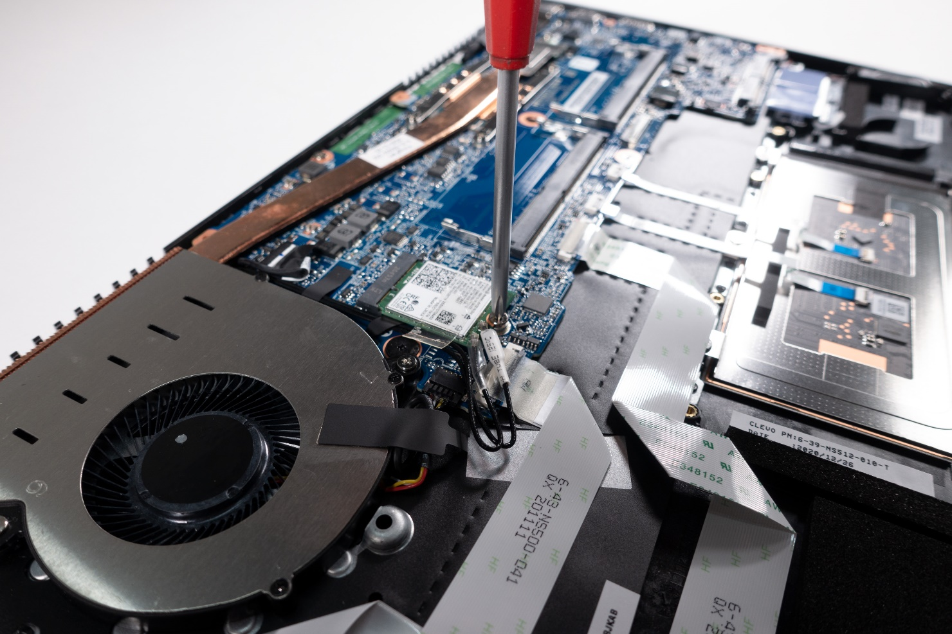

1. Schritt
Bevor Sie anfangen, schalten Sie das Notebook aus!
Entfernen Sie das Bottom Case
Trennen Sie das Kabel vom Akku
Lösen Sie die Befestigungsschraube (M2x3/PH0) und entnehmen Sie das WLAN Modul (Bild 1)
Stecken Sie das Kabel mit weißer Hülle auf MAIN, mit transparenter Hülle auf die AUX Buchse.
Nach dem Einbau mit einem Klebestreifen fixieren
1

Slide 14
CMOS BATTERIE TAUSCHEN
TERRA MOBILE 1551
Schwierigkeit: 

Slide 15
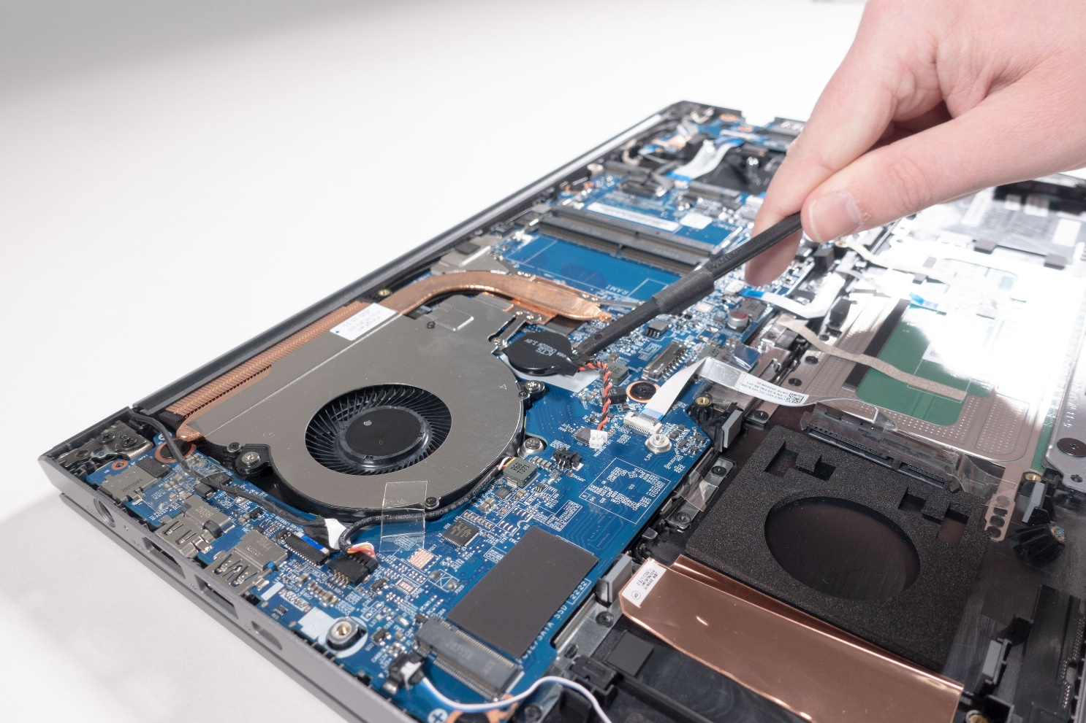
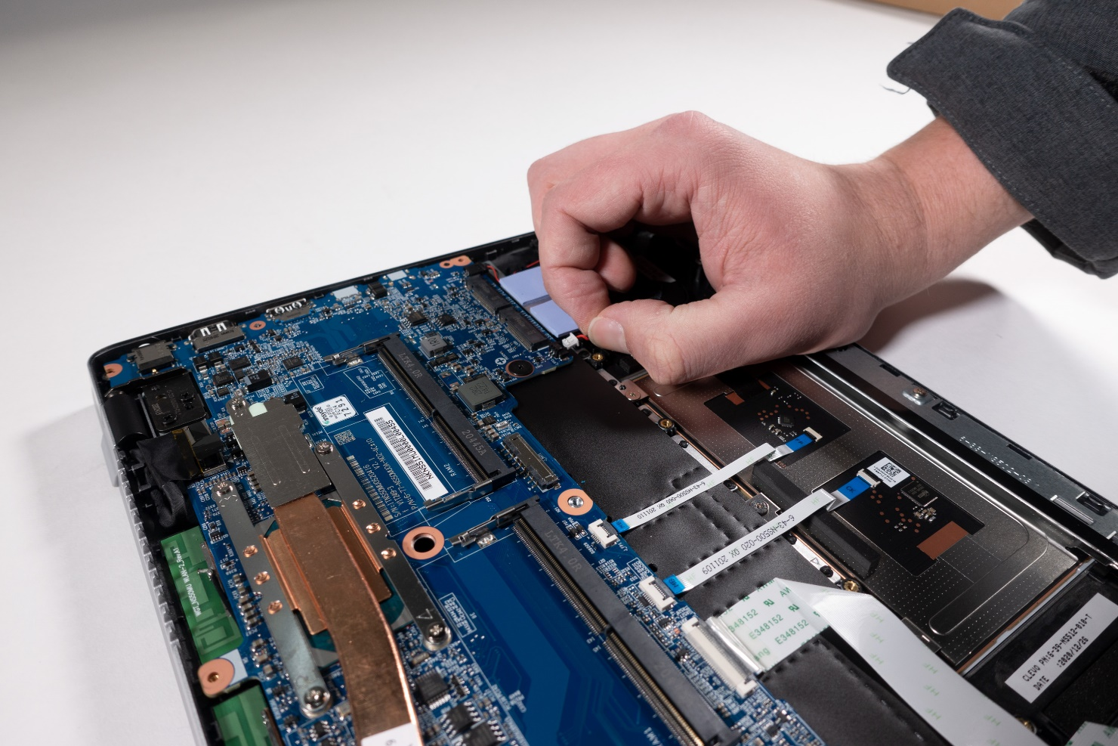

1. Schritt
Bevor Sie anfangen, schalten Sie das Notebook aus!
Entfernen Sie das Bottom Case
Lösen Sie vorsichtig den Stecker der CMOS Batterie
Die Batterie ist festgeklebt. Für die erneute Montage ist das Klebepad zu ersetzen
Wurde die CMOS Batterie entnommen, wird anschließen eine Fehlermeldung beim Booten angezeigt. Datum, Uhrzeit und weitere Einstellungen müssen im UEFI wieder angepasst werden.
1
2

Slide 16
CPU LÜFTER TAUSCHEN
TERRA MOBILE 1551
Schwierigkeit: 

Slide 17
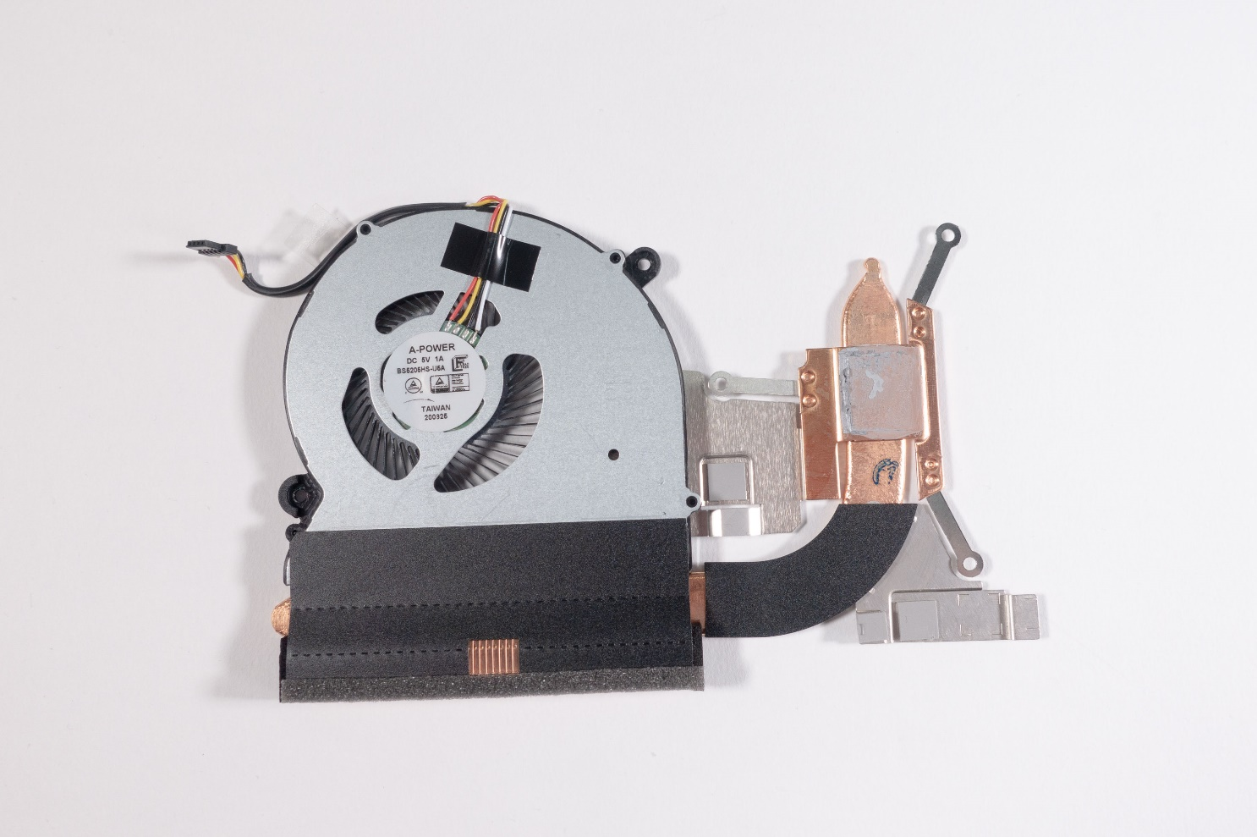
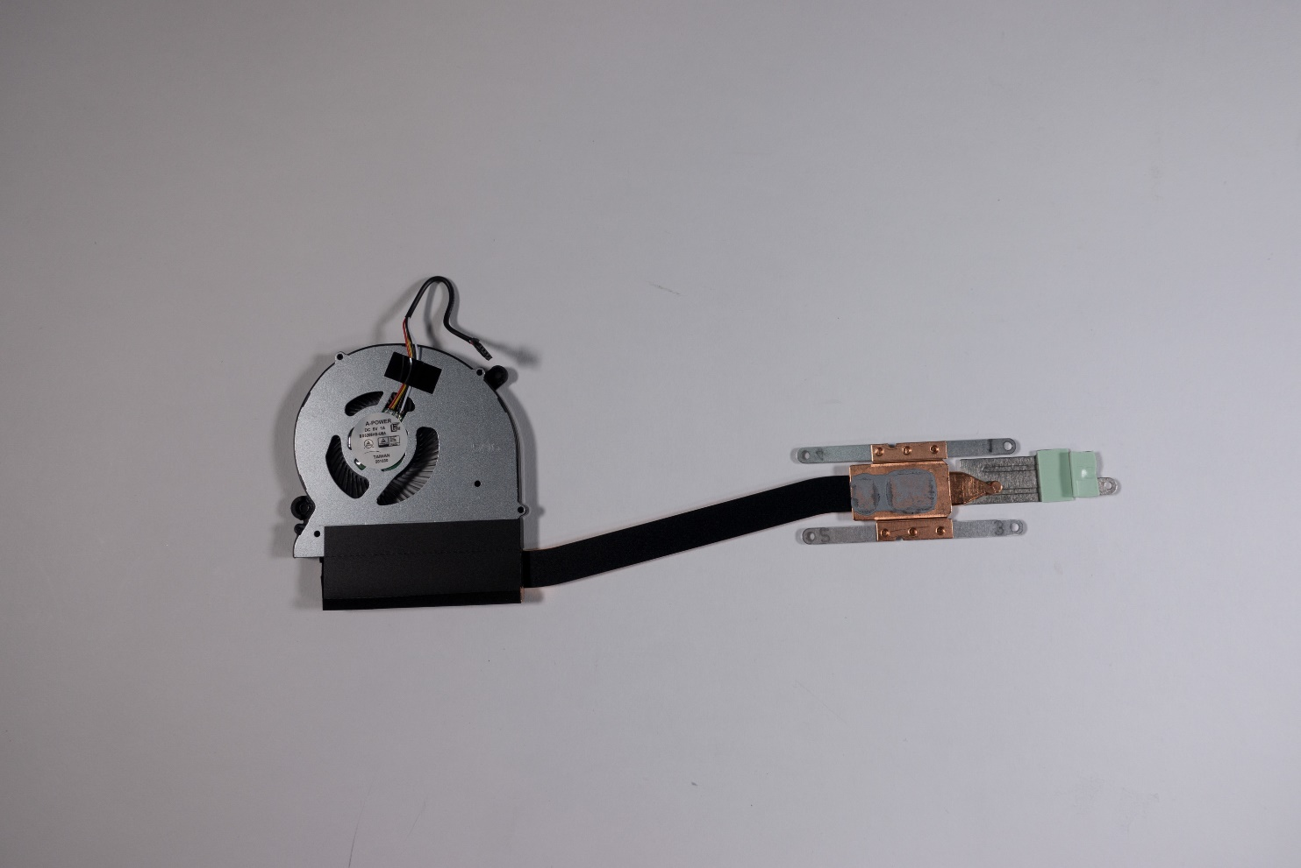
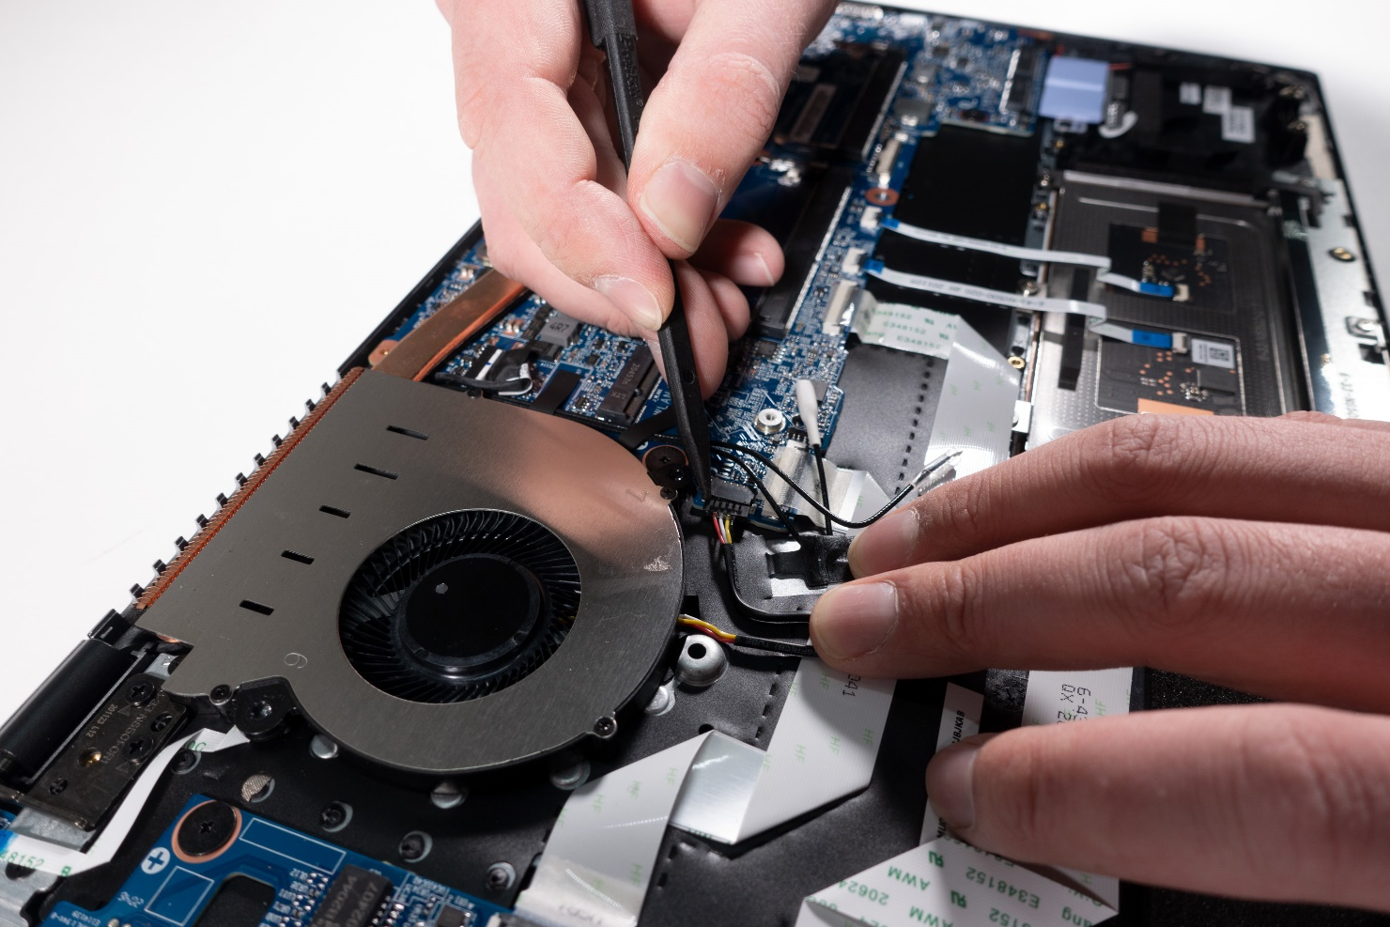

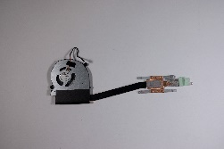
1. Schritt
Bevor Sie anfangen, schalten Sie das Notebook aus!
Entfernen Sie das Bottom Case
Trennen Sie das Kabel vom Akku
Lösen Sie erst die schwarze Lasche über dem Kabel, danach den Stecker. (Bild 1)
7 Schrauben (M2x4/PH1) müssen gelöst werden (Bild 2)
2 Wärmeleitpads müssen übernommen werden (Bild 3)
Wärmeleitpaste ggf. erneuern
1
2
3
4

Slide 18
MAINBOARD TAUSCHEN
TERRA MOBILE 1551
Schwierigkeit: 

Slide 19
1. Schritt
Bevor Sie anfangen, schalten Sie das Notebook aus!
Entfernen Sie das Bottom Case
Entnehmen Sie die Tastatur
Entfernen Sie die SSD M.2
Entfernen Sie das WLAN Modul
Entfernen Sie den CPU Lüfter

Slide 20
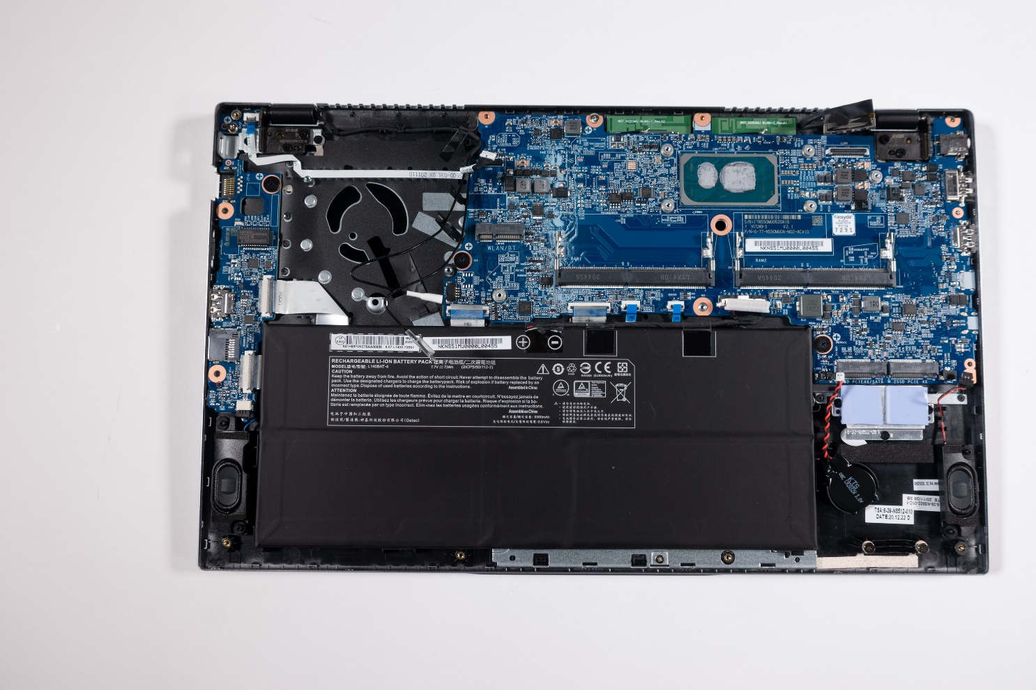
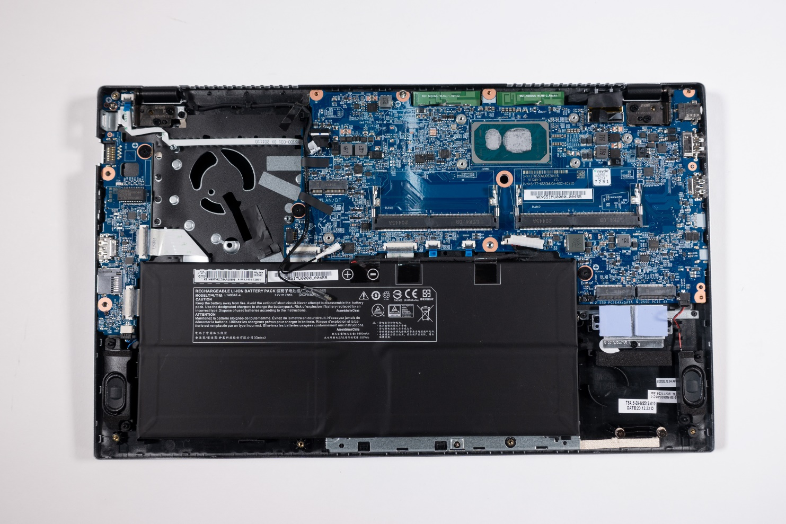
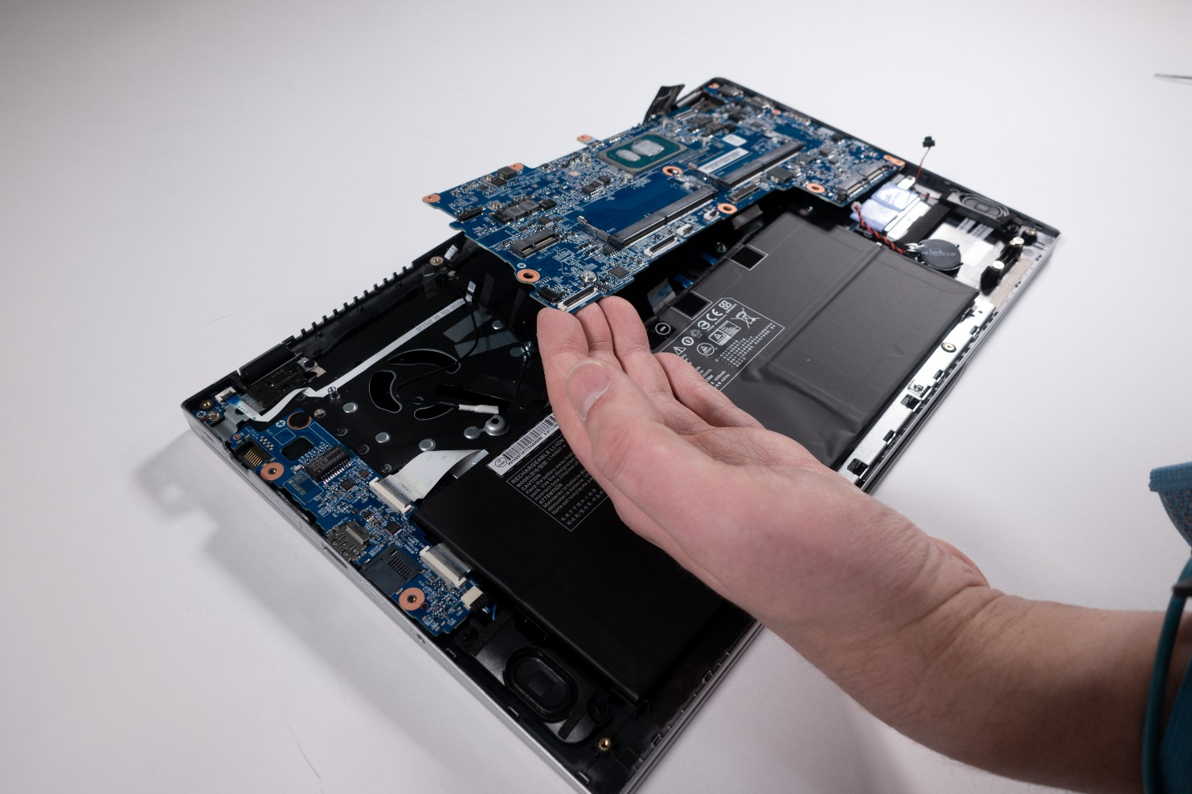
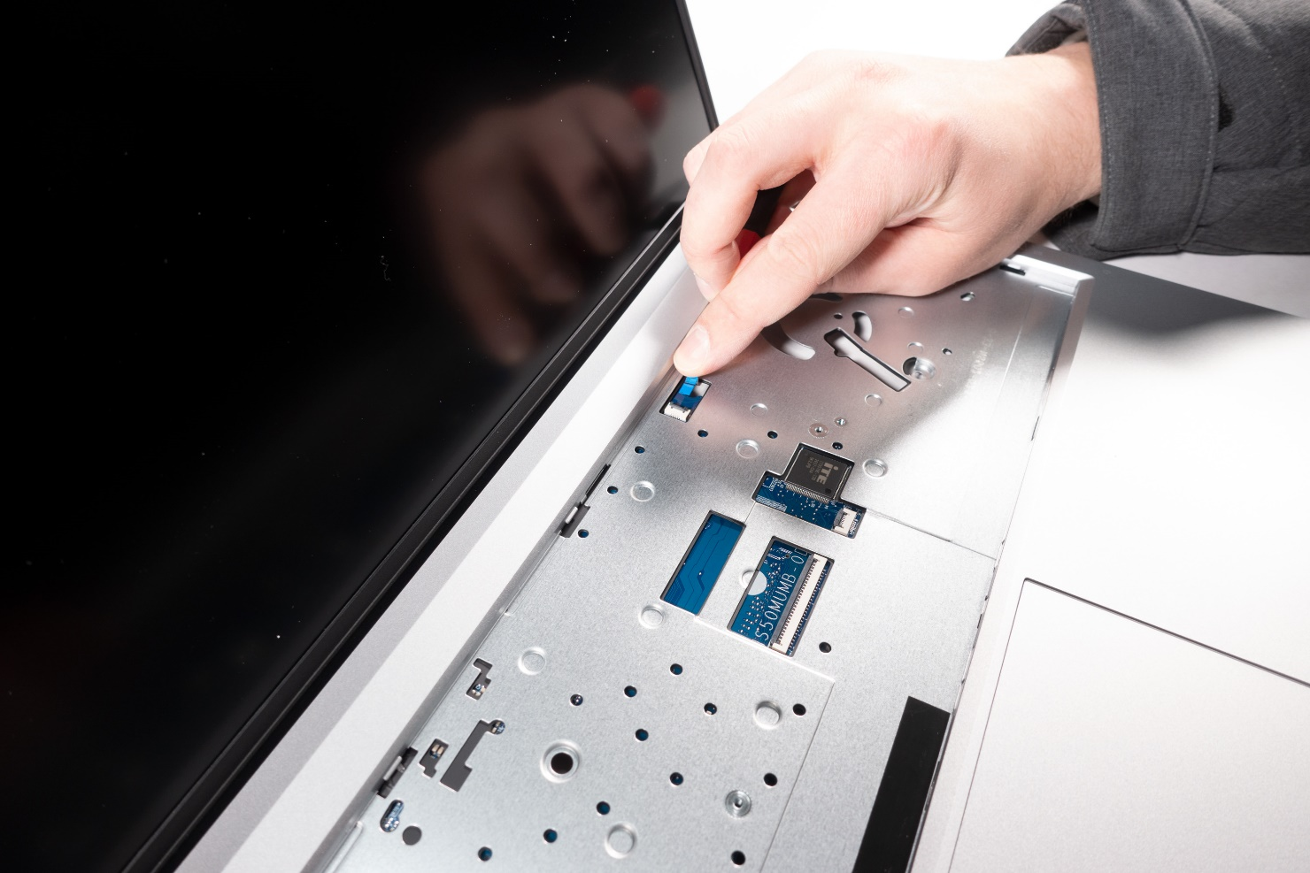

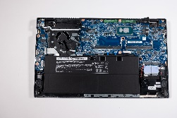
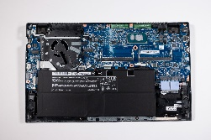

2. Schritt
Lösen Sie das Flachbandkabel unterhalb der Tastatur (Bild 1)
Lösen Sie 9 Kabel vom Mainboard (Bild 2)
Entfernen Sie die Antennenkabel vom Mainboard (Bild 3)
Lösen Sie zwei schwarze (M2x2) und eine silberne Schraube (M2x4) am Mainboard. Sie sind auf der Platine durch Kreuze markiert (Bild 4)
Nun kann das Mainboard nach oben entnommen werden (Bild 5)
1
2
3
4
5

Slide 21
TOUCHPAD TAUSCHEN
TERRA MOBILE 1551
Schwierigkeit: 

Slide 22
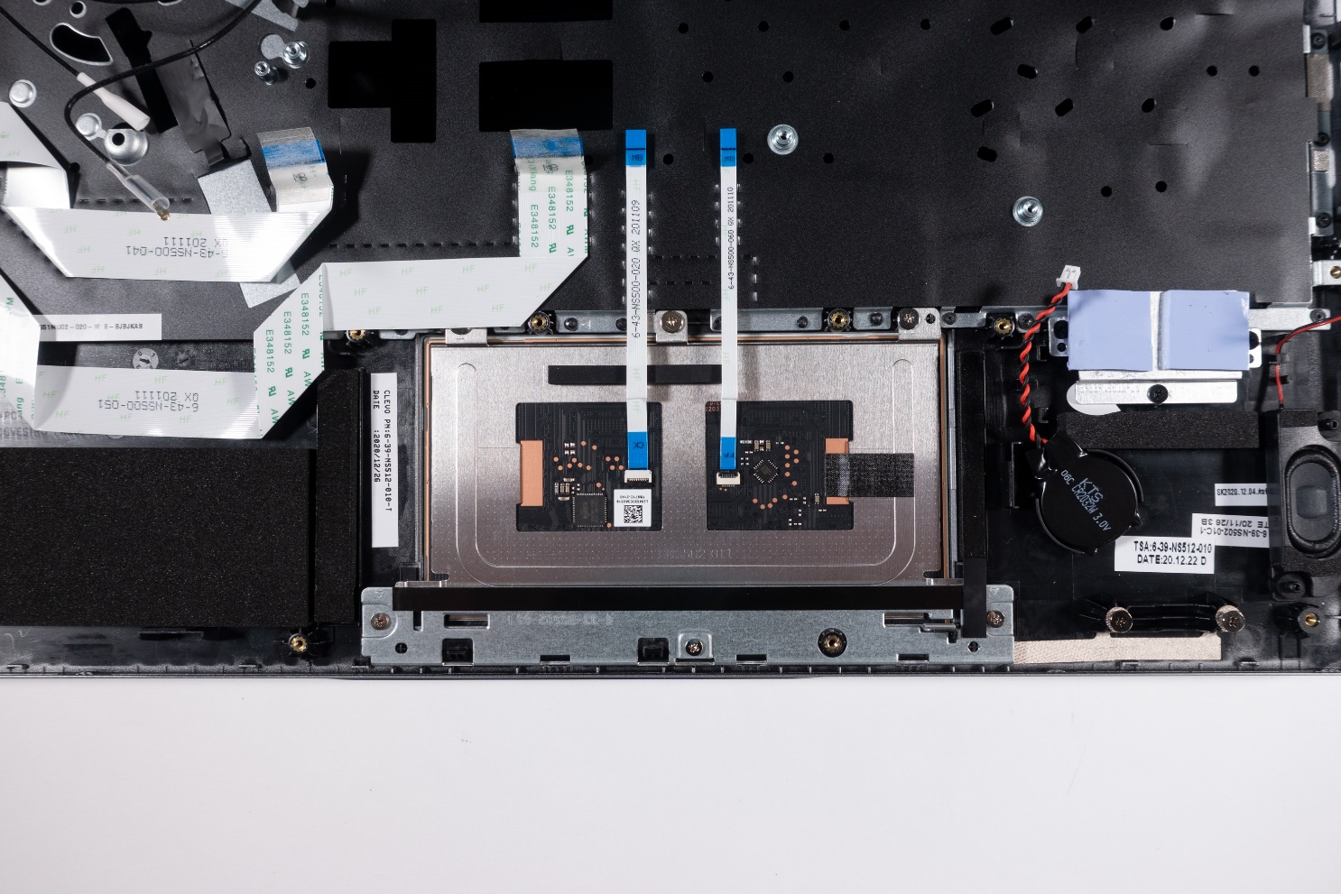
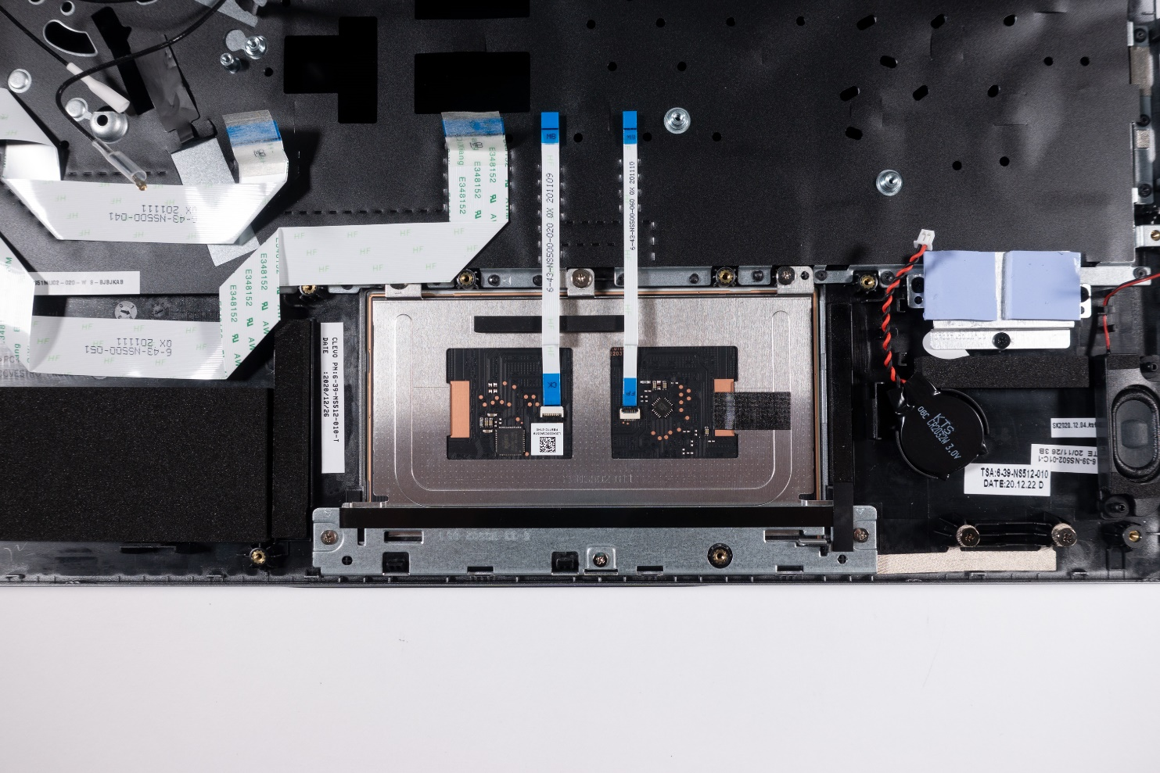
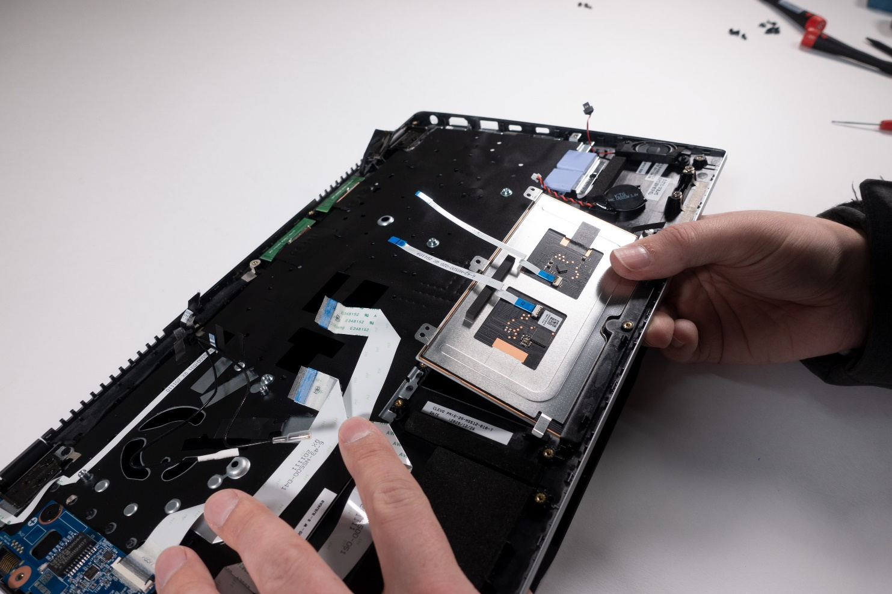
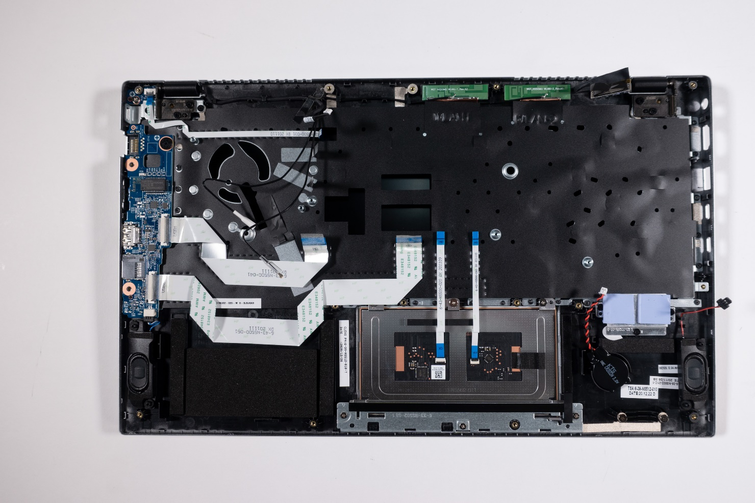
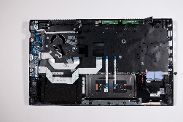
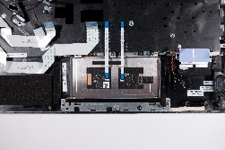

1. Schritt
Bevor Sie anfangen, schalten Sie das Notebook aus!
Entfernen Sie das Bottom Case
Entfernen Sie den Akku
Das Mainboard muss nicht entfernt werden
Lösen Sie zwei Flachbandkabel (Bild 1)
Entfernen Sie drei Schrauben vom Rahmen (Bild 2)
Drei Schrauben am Top Case müssen gelöst werden (Bild 3)
Das Touchpad kann nun entnommen werden (Bild 4)
1
2
3
4

Slide 23
TOP CASE TAUSCHEN
TERRA MOBILE 1551
Schwierigkeit: 

Slide 24
1. Schritt
Bevor Sie anfangen, schalten Sie das Notebook aus!
Entfernen Sie den Akku
Entfernen Sie das Mainboard
Entfernen Sie das Touchpad

Slide 25
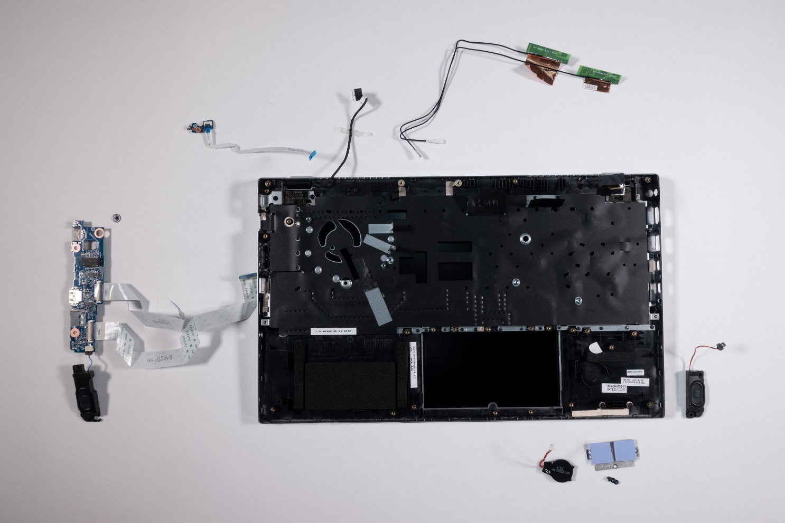
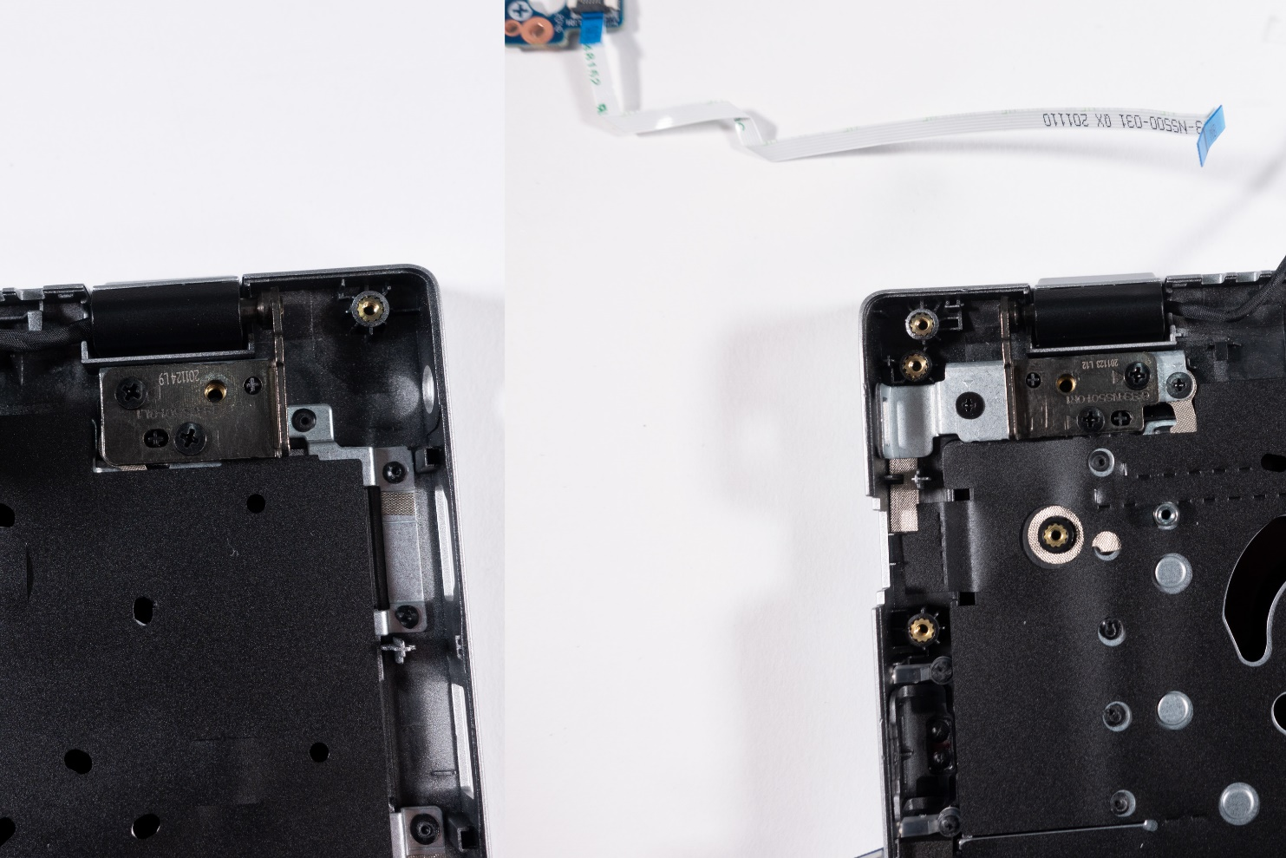
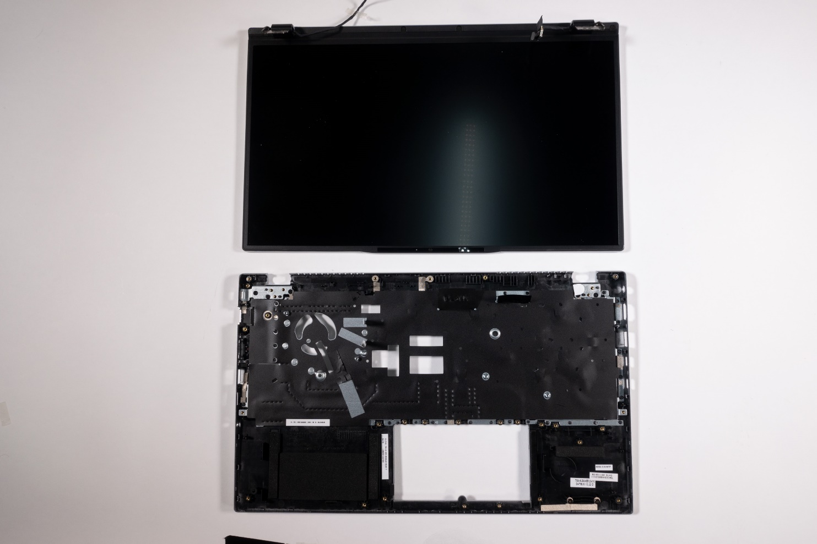
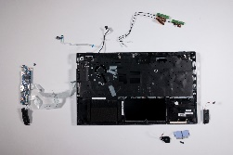
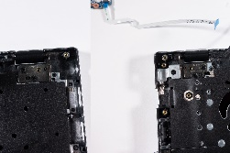

2. Schritt
Übernehmen Sie beide Lautsprecher, CMOS Batterie, Kühlpads, Audio/USB Board (1x Schraube 2x Kabel), LID Board (1x Schraube, 1x Kabel) (Bild 1)
Lösen Sie die WLAN Antennen vom Gehäuse (Bild 1)
Jeweils zwei Schrauben an den Scharnieren lösen (Achten Sie beim Einbau auf die richtige Position (Bild 3)
1
2
3
4

Slide 26
KAMERA TAUSCHEN
TERRA MOBILE 1551
Schwierigkeit: 

Slide 27
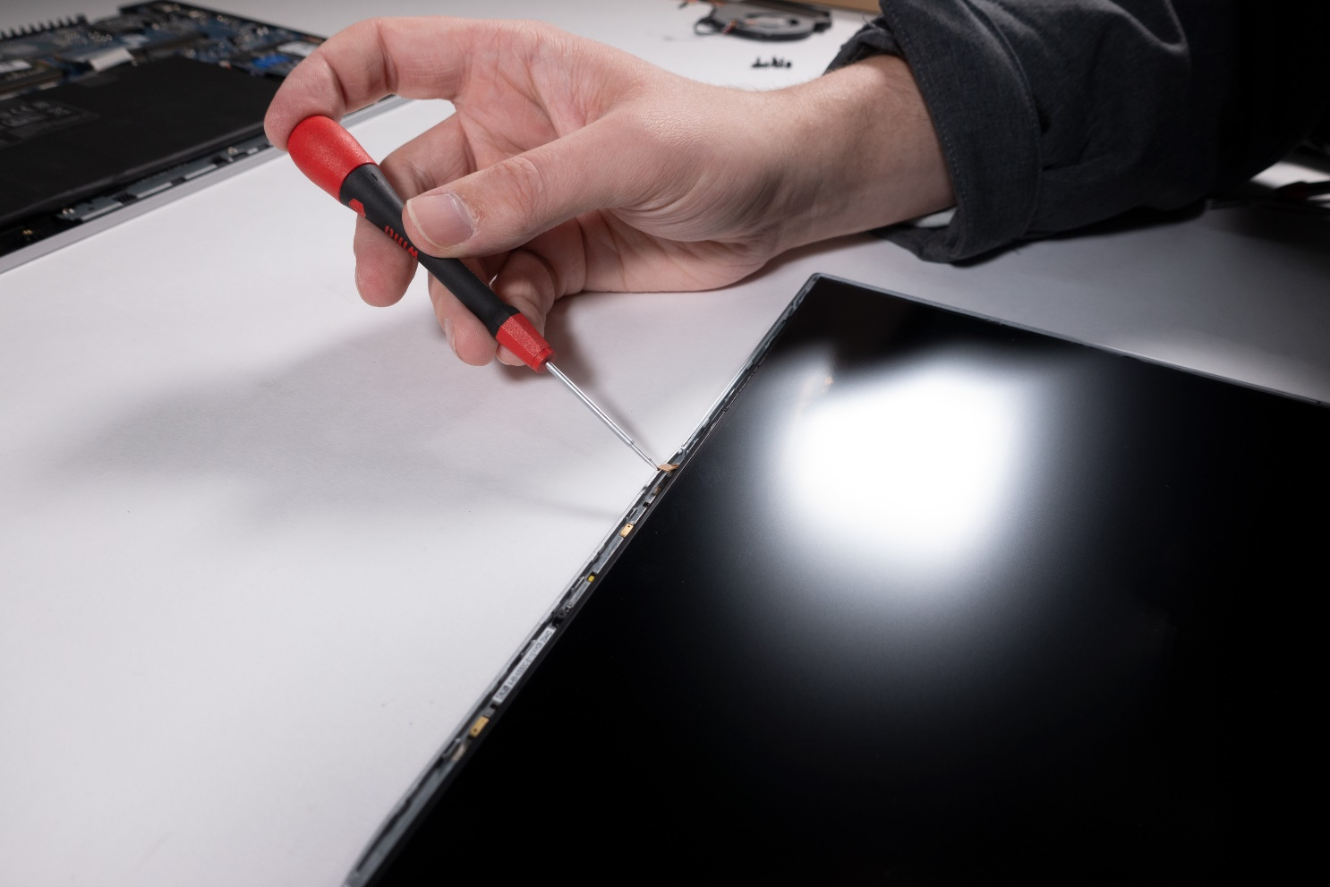
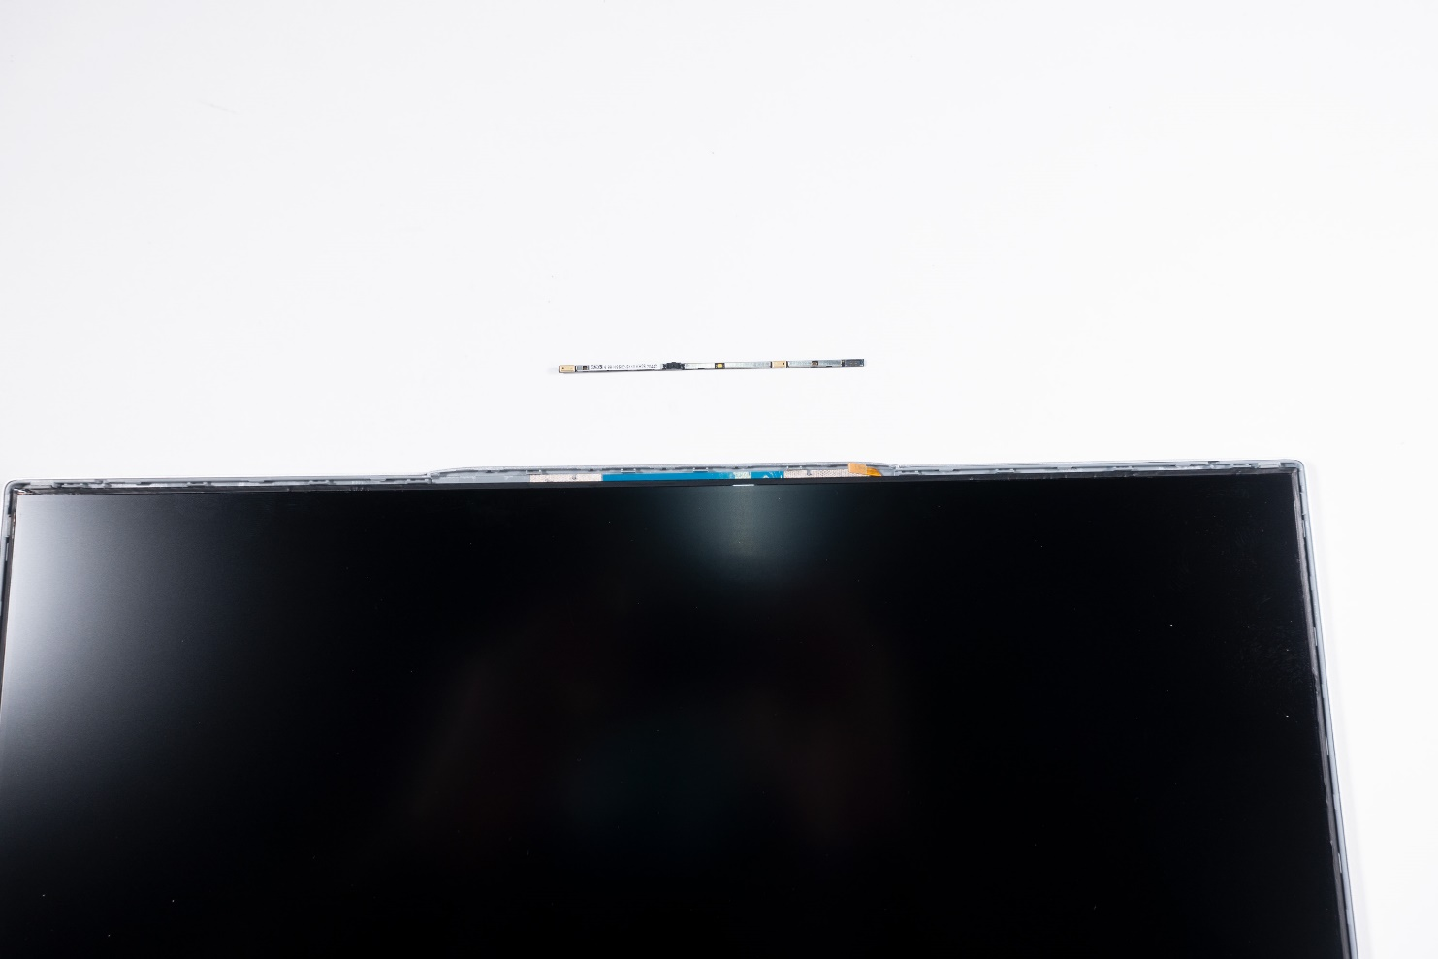
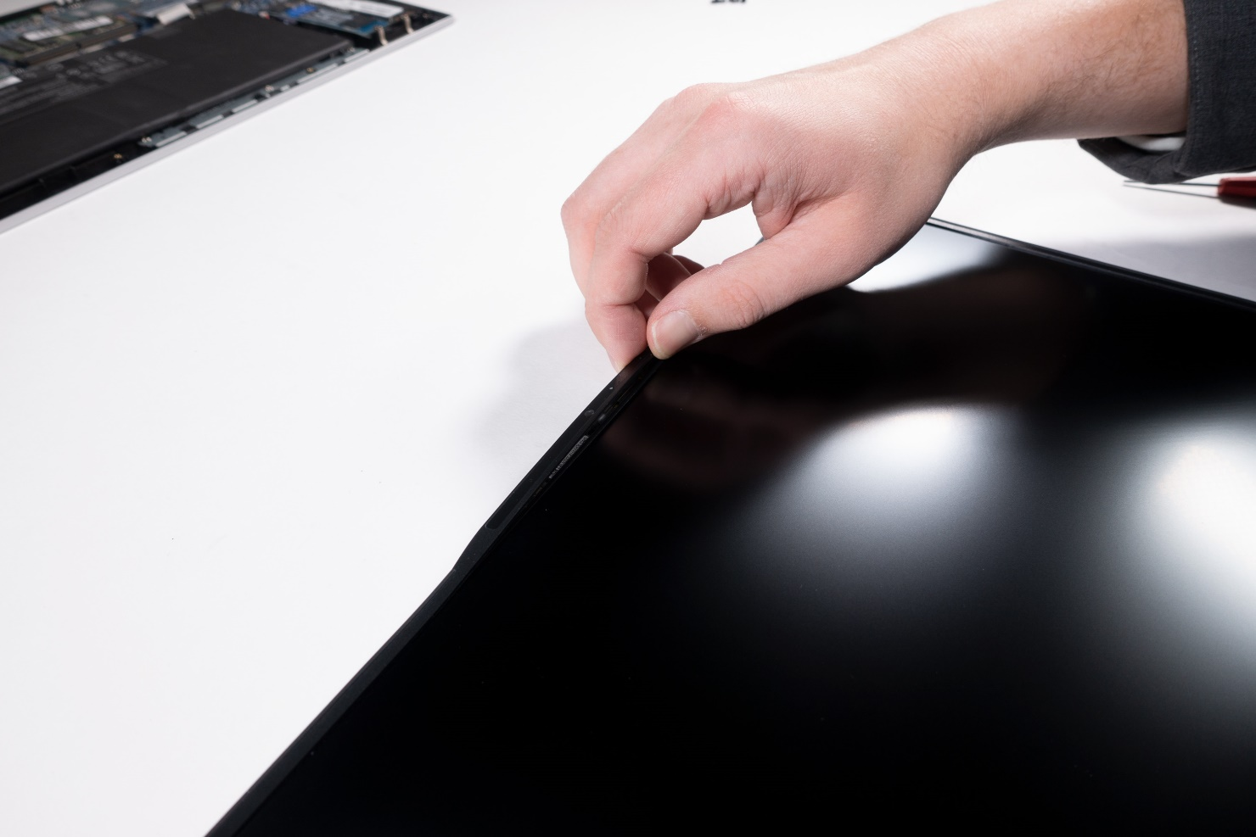


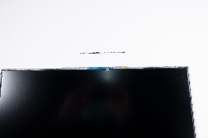
1. Schritt
Bevor Sie anfangen, schalten Sie das Notebook aus!
Die Kamera ist eingeklebt und mit einem Flachbandkabel verbunden
Lösen Sie das Front Cover im oberen Bereich (Bild 1)
Kamera Kabel entfernen (Bild 2)
Vorsichtig die Kamera vom Gehäuse lösen (Bild 3)
1
2
3
4

Slide 28
LCD PANEL TAUSCHEN
TERRA MOBILE 1551
Schwierigkeit: 

Slide 29
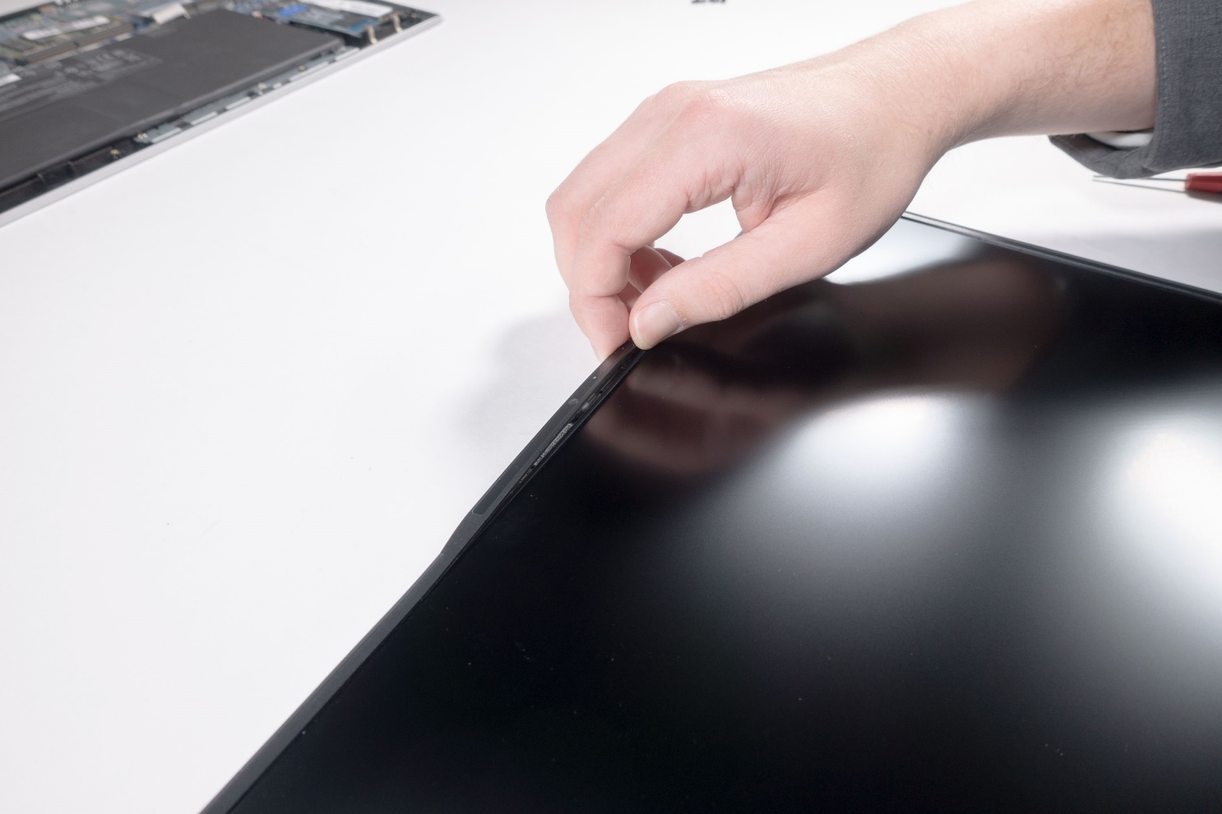
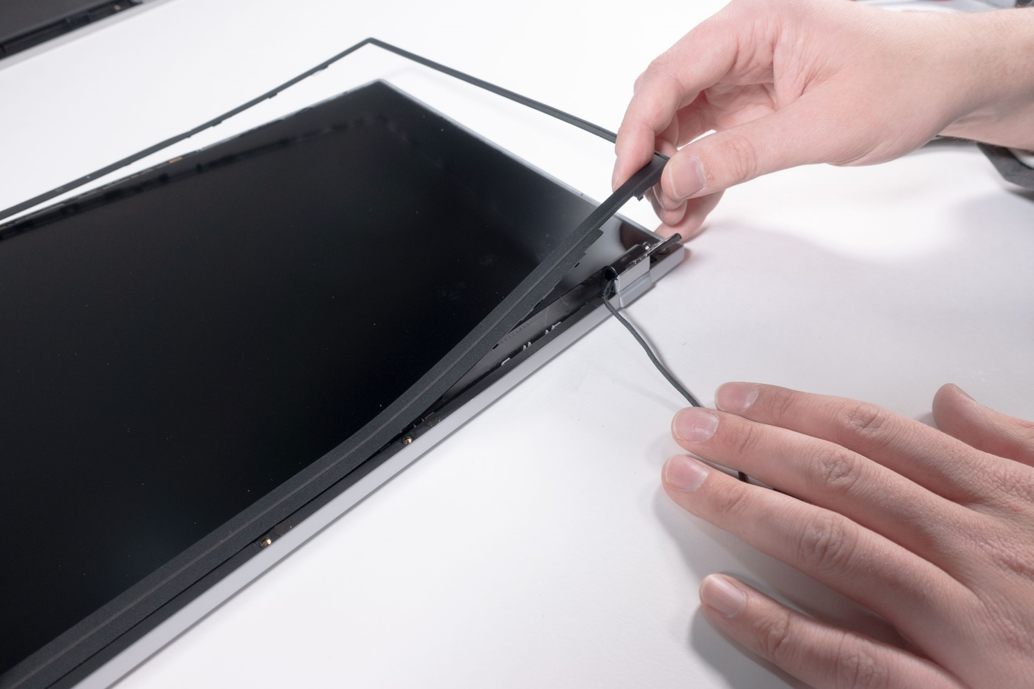
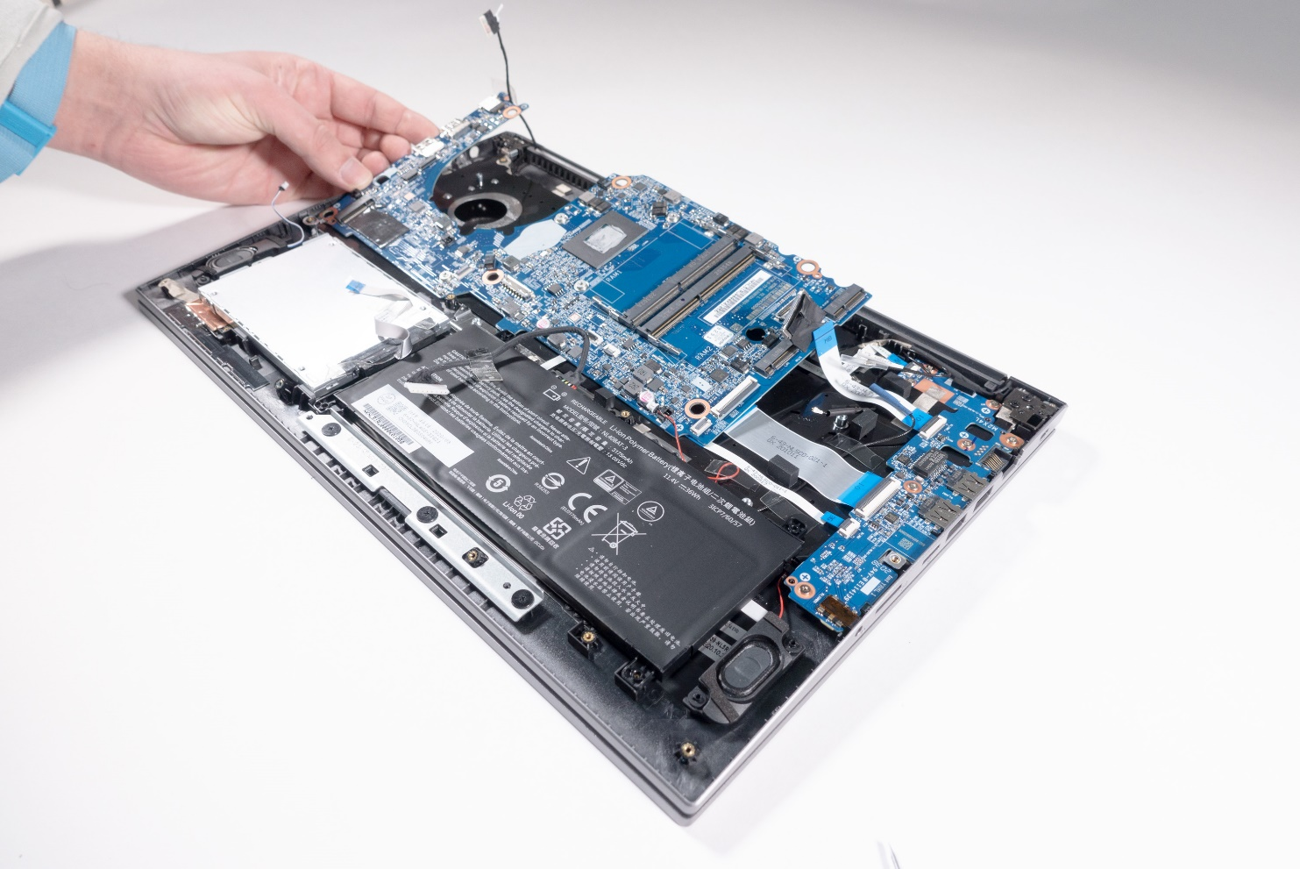
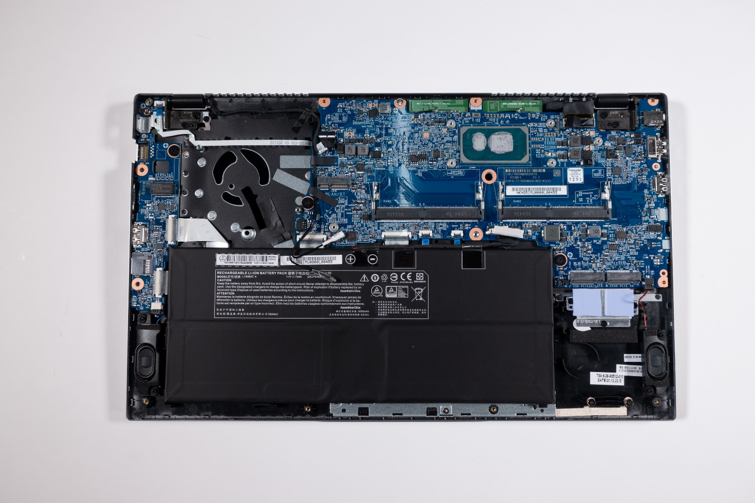
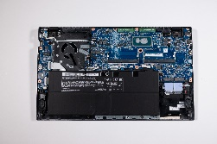



1. Schritt
Hinweis: Lösen Sie die Akkuverbindung, um ein versehentliches Einschalten zu verhindern
Als erstes entnehmen Sie bitte die Kühleinheit
2 Kabel und die 4 Scharnierschrauben (M2,5x6/PH1) müssen entfernt werden. Die Position der Schrauben ist durch Dreiecke markiert (Bild 1)
Notebook Unterteil und Display werden getrennt
Legen Sie das Display flach auf eine saubere Unterlage
Lösen Sie das Front Cover. Beginnen Sie oben, dann die Seiten und zuletzt den unteren Bereich (Bild 2 & 3)
Hinweis: Die Blende ist teilweise verklebt. Beim Einbau muss das doppelseitige Klebeband erneuert werden.
1
2
3
4

Slide 30








2. Schritt
Die Schraubenabdeckungen am Displaygehäuse müssen entfernen werden (Bild 1)
Lösen Sie die 7 Schrauben (M2,5x4,5) (Bild 2)
Entfernen Sie die Abdeckung (Bild 3)
Jeweils 2 Schrauben (M2x3) an den Scharnieren lösen (Bild 4)
1
2
3
4

Slide 31








3. Schritt
Entfernen Sie mit der Zange die beiden Klebestreifen (Bild 1)
Das Displaykabel muss aus der Führung gelöst werden (Bild 2)
Das Webcam Kabel wird nur beim Tausch des Back Covers entfernt (Bild 3)
Das Display kann nun entnommen werden (Bild 4)
1
2
3
4

Slide 32
Ersatzteile
TERRA MOBILE 1551

Slide 33
Ersatzteile TERRA MOBILE 1551
Artikelnummer | Beschreibung
1480486 | Netzteil 65W EU
1480195 | Akku 73Wh
E1080589 | Battery Double Side Tape (46x5mm)
E1080590 | Battery Double Side Tape (57x8mm)
E1080574 | Bottom Case (Cover D)
E1080579 | CCD Lens
E1080314 | CMOS Battery
E1080573 | CPU fan with heatsink
E1080578 | Hall Sensor Board
E1080585 | Hinge (L)
E1080586 | Hinge (R)
E1080587 | Hinge Cover
E1080584 | LCD Back Cover (Cover A)
E1080582 | LCD Cable
E1080581 | LCD Display 15.6" FHD (eDP)
E1080588 | LCD Double Side Tape
E1080580 | LCD Front Cover (Cover B)
Artikelnummer | Beschreibung
E1080571 | Mainboard (i5-1135G7)
E1080572 | Mainboard (i7-1165G7)
E1080516 | Screw M2x5mm Nylok for Bottom Case
E1080576 | Speaker (L)
E1080577 | Speaker (R)
1480235 | Tastatur Multi-Color light [BE]
1480227 | Tastatur Multi-Color light [CH]
1480225 | Tastatur Multi-Color light [DE]
1480137 | Tastatur Multi-Color light [ES]
1480226 | Tastatur Multi-Color light [FR]
1480229 | Tastatur Multi-Color light [UK]
1480228 | Tastatur Multi-Color light [US]
E1080575 | Top Case (Cover C)
E1080595 | Touchpad
E1080622 | Multi I/O Board Realtek Card R.
E1080624 | Multi I/O Board O²Micro Card R.
E1080583 | Webcam

Slide 34
Ersatzteile TERRA MOBILE 1551P
Artikelnummer | Beschreibung
1480278 | Netzteil 90W EU
1480195 | Akku 73Wh
E1080589 | Battery Double Side Tape (46x5mm)
E1080590 | Battery Double Side Tape (57x8mm)
E1080574 | Bottom Case (Cover D)
E1080579 | CCD Lens
E1080314 | CMOS Battery
E1080695 | CPU fan with heatsink
E1080578 | Hall Sensor Board
E1080585 | Hinge (L)
E1080586 | Hinge (R)
E1080587 | Hinge Cover
E1080584 | LCD Back Cover (Cover A)
E1080582 | LCD Cable
E1080684 | LCD Display 15.6" FHD (eDP)
E1080588 | LCD Double Side Tape
E1080580 | LCD Front Cover (Cover B)
Artikelnummer | Beschreibung
E1080682 | Mainboard (i5-1240P)
E1080683 | Mainboard (i7-1260P)
E1080516 | Screw M2x5mm Nylok for Bottom Case
E1080576 | Speaker (L)
E1080577 | Speaker (R)
1480235 | Tastatur Multi-Color light [BE]
1480227 | Tastatur Multi-Color light [CH]
1480225 | Tastatur Multi-Color light [DE]
1480137 | Tastatur Multi-Color light [ES]
1480226 | Tastatur Multi-Color light [FR]
1480229 | Tastatur Multi-Color light [UK]
1480228 | Tastatur Multi-Color light [US]
E1080681 | Top Case (Cover C)
E1080595 | Touchpad
E1080622 | Multi I/O Board Realtek Card R.
E1080624 | Multi I/O Board O²Micro Card R.
E1080583 | Webcam

